Slide 1

Laboratorio de informática
PRACTICO Nº4
Giovanni de la Vega
1ºA
Colegio de Prado
profesora: Andrea Gómez

Slide 3


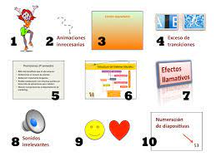
A_ PowerPoint es un software desarrollado por Microsoft que permite diseñar presentaciones mediante la combinación de gráficos, imágenes, video, texto y animación en diapositivas.
https://www.google.com/search?q=definicioin+de+power+point+y+su+utilidad&oq=definicioin+de+power+point+y+su+utilidad&aqs=chrome..69i57j33l3.24975j1j7&sourceid=chrome&ie=UTF-8
B_ Es fácil de usar.
Permite crear presentaciones atractivas.
Brinda viñetas simples.
Ofrece una disposición sencilla de la información.
Es fácil de presentar.
Sus archivos son vulnerables.
Sus presentaciones se desarrollan en una narrativa lineal.
No ofrece mucha compatibilidad.

Slide 4
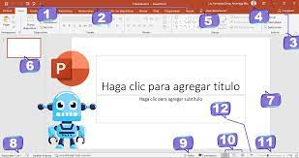

https://www.google.com/search?q=caracteristicas+mas+importante+de+power+point&oq=c&aqs=chrome.0.69i59l3j69i57j0j5l3.1569j0j7&sourceid=chrome&ie=UTF-8
C _ Barra de herramientas de accesos rápidos: Permite llegar a los comandos más comunes, sin importar qué pestaña hayas seleccionado en la Cinta de opciones.
Fichas o pestañas: Agrupar ordenadamente una serie de elementos o parámetros relacionados con un tema específico.
Cinta de opciones: Ayudarle a encontrar rápidamente los comandos que necesita para completar una tarea.
Cuenta de usuario: permite acceder a los servicios de un sistema
Panel de navegación de diapositivas: te permite ver todas tus diapositivas y organizarlas según como vayas a realizar la presentación.
Espacio de trabajo: tiene la capacidad de repercutir en el estado de ánimo de los trabajadores.
https://www.google.com/search?q=Elementos+de+Power+Point-Funciones+que+cumple+cada+elemento&oq=Elementos+de+Power+Point-Funciones+que+cumple+cada+elemento&aqs=chrome..69i57.1590j0j7&sourceid=chrome&ie=UTF-8

Slide 5
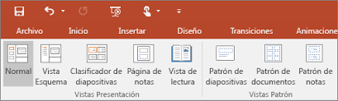
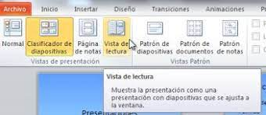


D_Vista normal: Es la vista de edición principal, donde escribe y diseña las presentaciones.
Vista Clasificador de diapositivas: le ofrece una vista de las diapositivas en forma de miniatura.
Vista Página de notas: provee un espacio para las notas de la presentación, en ocasiones, llamadas notas del expositor

Slide 6
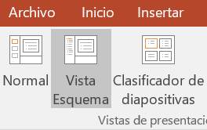

Vista Esquema (disponible en PowerPoint 2016 para Mac y versiones más recientes): muestra la presentación como un esquema formado por los títulos y el texto principal de cada diapositiva.
Vista Presentación con diapositivas: ocupa toda la pantalla del equipo, exactamente del modo en que se verá la presentación en una pantalla grande cuando la vea el público.
Vista Moderador: le permite ver la presentación con las notas del orador en un equipo (su portátil, por ejemplo), mientras que el público ve la presentación sin notas en otro monitor.
https://www.google.com/search?q=tipos+de+vista+de+power+point&oq=tipos+de+vista+de+power+point&aqs=chrome..69i57j0l7.7373j0j7&sourceid=chrome&ie=UTF-8

Slide 7
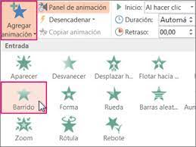
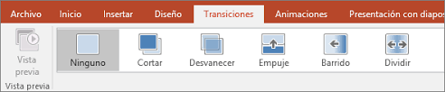
E _Animación: Es la técnica que da sensación de movimiento a imágenes, dibujos, figuras, recortes, objetos, personas, imágenes computarizadas, fotografiando o utilizando minúsculos cambios de posición para que, por un fenómeno de persistencia de la visión, el ojo humano capte el proceso como un movimiento real.
Transición: es todo intervalo temporal que se extiende entre un régimen y otro, es decir, todo el periodo que incluye diversas fases; preparación, instauración e inicios de la consolidación.

Slide 8
https://www.google.com/search?q=definici%C3%B3n+de+transici%C3%B3n+y+animacion&biw=1360&bih=657&ei=5ginZIqnMLm35OUP48ihwAU&ved=0ahUKEwiKss782_r_AhW5G7kGHWNkCFgQ4dUDCA8&uact=5&oq=definici%C3%B3n+de+transici%C3%B3n+y+animacion&gs_lcp=Cgxnd3Mtd2l6LXNlcnAQAzIICAAQFhAeEA86CggAEEcQ1gQQsAM6CggAEIoFELADEEM6BwgAEIoFEEM6BQgAEIAEOgYIABAWEB46CwgAEBYQHhAPEPEESgQIQRgAUL8KWL0kYLQoaAFwAXgAgAF2iAGRCpIBBDAuMTKYAQCgAQHAAQHIAQo&sclient=gws-wiz-serp

